Slide 1
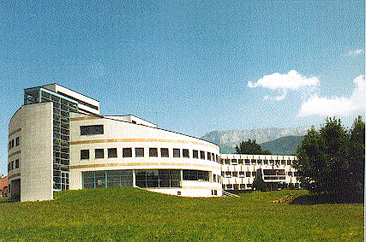




Du cœur de la matière aux confins de l’univers : les questions qui subsistent
Revues au LAPP avec les étudiants de l’IUT-Annecy-le-Vieux(1ère année Tech-Com)
Amina Zghiche
12 mai 2011

Slide 2
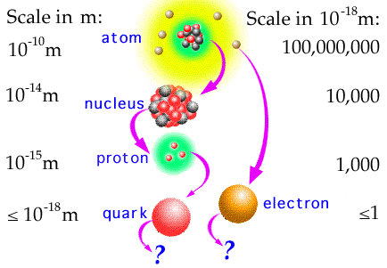
Au cœur de la matière
Au LAPP nous participons à la recherche expérimentale et l’étude des constituants fondamentaux de la matière (les briques les plus petites de notre univers) et des interactions fondamentales (« les forces ») auxquelles ils sont soumis.
Pas la physique atomique….
Ni la physique nucléaire…
Mais la physique des particules

Slide 3
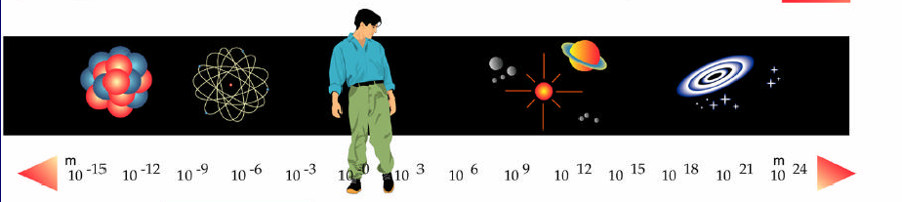
La méthode expérimentale: Observer
Oeil nu
microscopes
jumelles
accélérateurs +détecteurs
télescopes
La physique des particules étudie le
Cœur de la Matière vers l’infiniment petit
Un détecteur des particules: analyse des résultats de l’expérience
On construit
un accélérateur de particules comme le LHC
la cible de
l’observation
Notes:
Infiniment petit et infiniment grand sont les deux frontières de la physique. Pour répondre aux questions qui restent posées nous avons besoins de les explorer. Il faut pour cela soit construire des accélérateurs de particules qui plus elles sont energetiques plus elles permettent
d’aller vers le plus petit, soit utiliser les événements cosmiques qui accélèrent les particules ou « rayons» cosmiques.
Pour sonder les deux infinis on a besoin en plus et bien sur de detecteurs qui

Slide 4
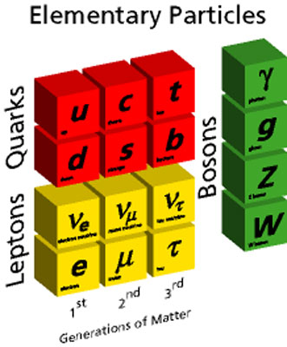
Le Modèle Standard
Dans l'état actuel de nos connaissances, l'organisation de la matière est décrite par
Le Modèle Standard
  4 véhicules des Interactions électromagnétique, faible et forte
  12 particules élémentaires classées dans 3 familles. (+ antiparticules associées)
Notes:
La première famille rassemble les particules constituantes de la matière ordinaire.
Deuxième et troisième familles : matière produite uniquement dans les grands accélérateurs ou bien issue des rayons cosmiques.

Slide 5
Les questions qui subsistent
Comment unifier la gravitation avec les autres interactions ?
Expliquer
  le nombre de familles.
  l’absence d'anti-matière dans l’univers.
  la masse des particules et leur différence de masse
  la matière noire
Pour la masse et dans le cadre du modèle standard il existe une hypothèse: le boson de Higgs.
⇒ y a-t-il une théorie « meilleure » que le Modèle Standard
-de nouvelles symétries (super symétries) ?
-avec de nouvelles particules expliquant la matière noire ?
⇒ l’unification pourrait déboucher sur la découverte spectaculaire d’un univers à plus que 4 dimensions, avec des dimensions supplémentaires enroulées sur elles-mêmes ?

Slide 6
Organisation de la recherche dans notre domaine de physique:
- Collaborations internationales et
- les laboratoires du CNRS et de l’Université

Slide 7
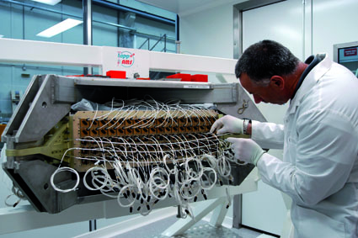
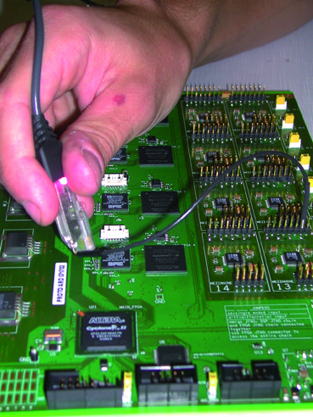
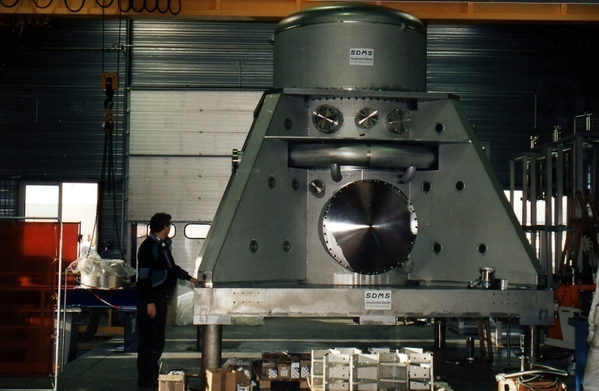

Les services techniques
Les services de mécanique, d'électronique et d'informatique contribuent à concevoir et réaliser détecteurs et logiciels

Slide 8
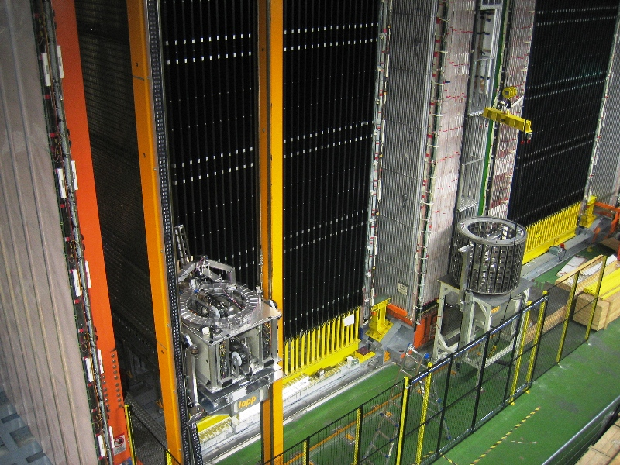
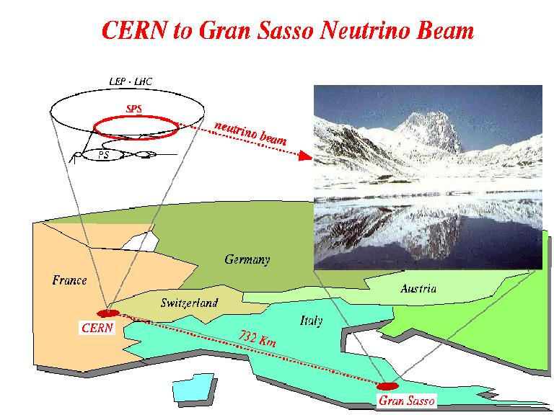
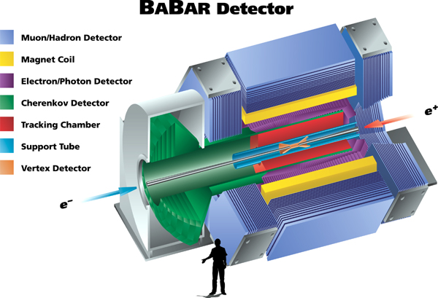
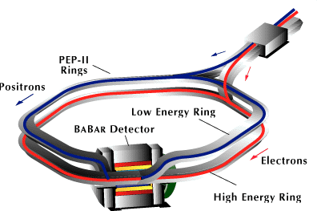
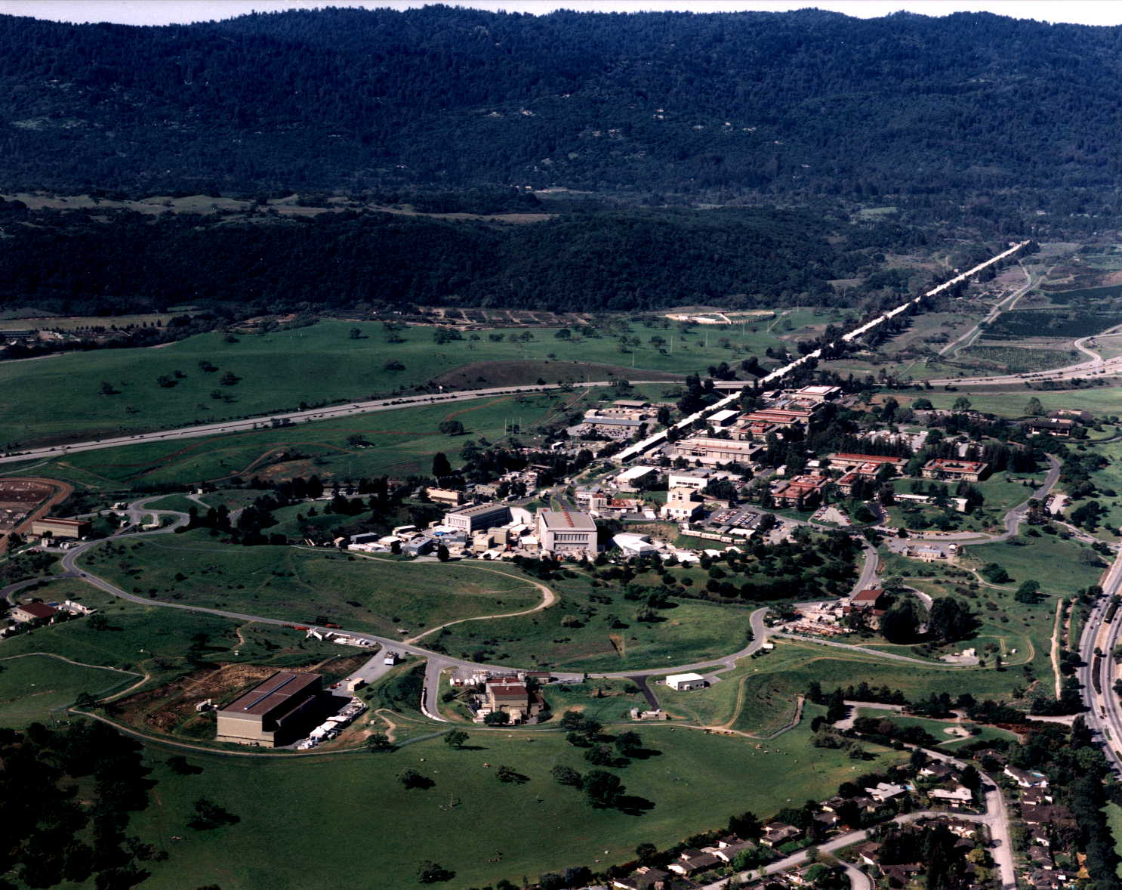

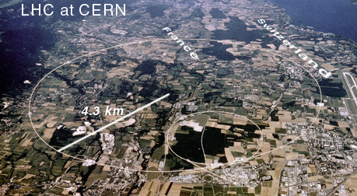
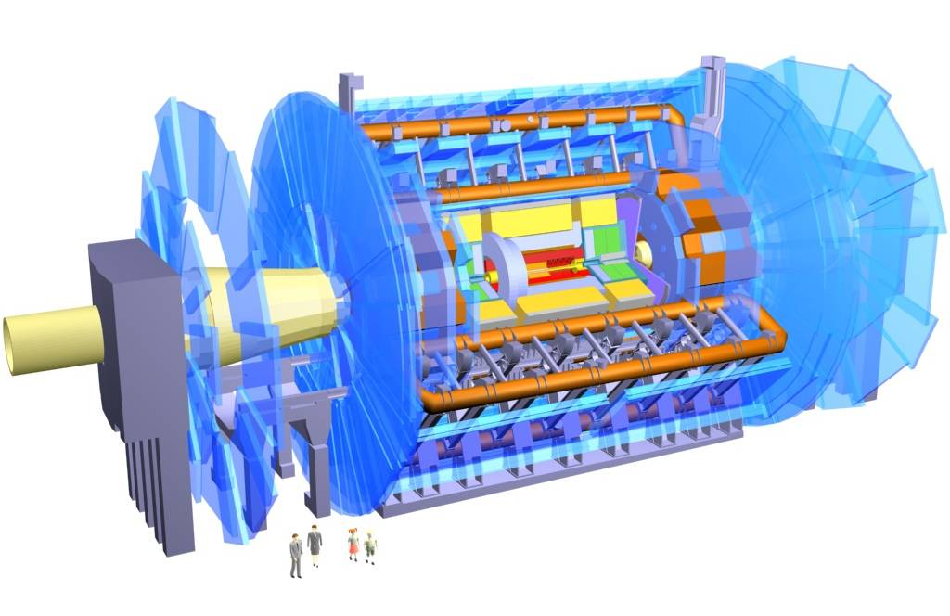
Infiniment petit
Les Collisionneurs
LEP, PEP, LHC et
Faisceau de neutrinos
Les détecteurs
OPERA-LNGS:neutrinos
BaBar-SLAC: violation CP
SLAC
LHCb:violation CP
ATLAS: Higgs et SUSY

Slide 9
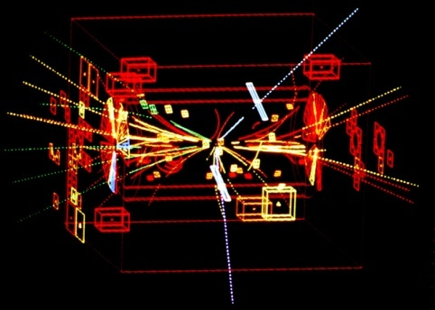
Un exemple: découverte du Z⁰ par UA1 en 1983
e⁺
=
Z⁰
e⁻
proton (m=0.938GeV/c², E=270GeV)
+ antiproton (m=0.938GeV/c² , E=270GeV)
→ Z⁰ (m=91.2GeV/c²) + particules résiduelles
Suivi de Z⁰ → e⁺ e⁻

Slide 10
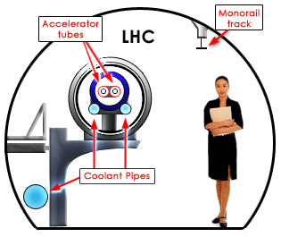
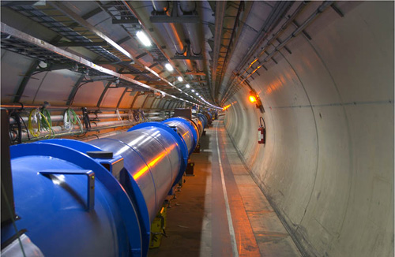
Le détecteur ATLAS au LHC
ATLAS: Electronique
22 m de haut, 44 m de long, poids de 7000 tonnes
Composé de plusieurs sous-détecteurs
(LAPP: calo. E-m)
Et
De leur électronique associée.(LAPP:electr. Du Calo. E-m)
Recherche du boson de Higgs
Découverte de nouvelles particules au delà du Modèle Standard ?

Slide 11
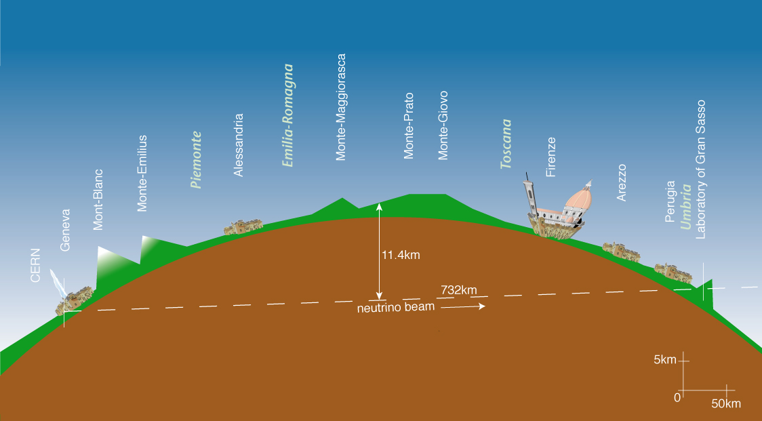
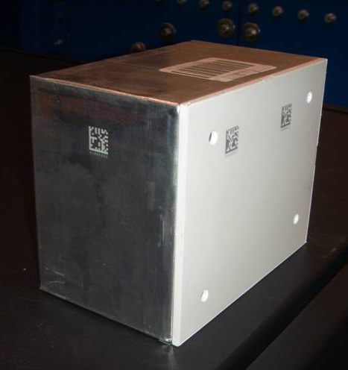
Les neutrinos: OPERA
1 mm
Pb
τ
ν
Film base
Emulsion layers
Brique de base:
56 feuilles de plomb
57 films (émulsions)

Slide 12
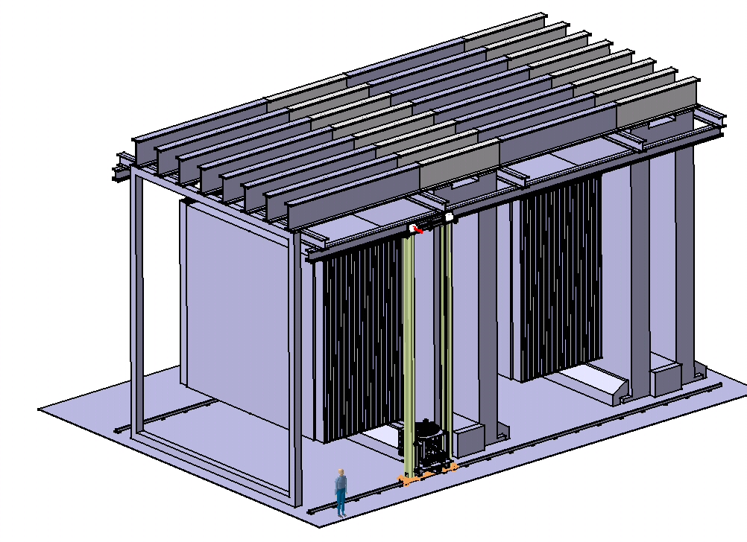
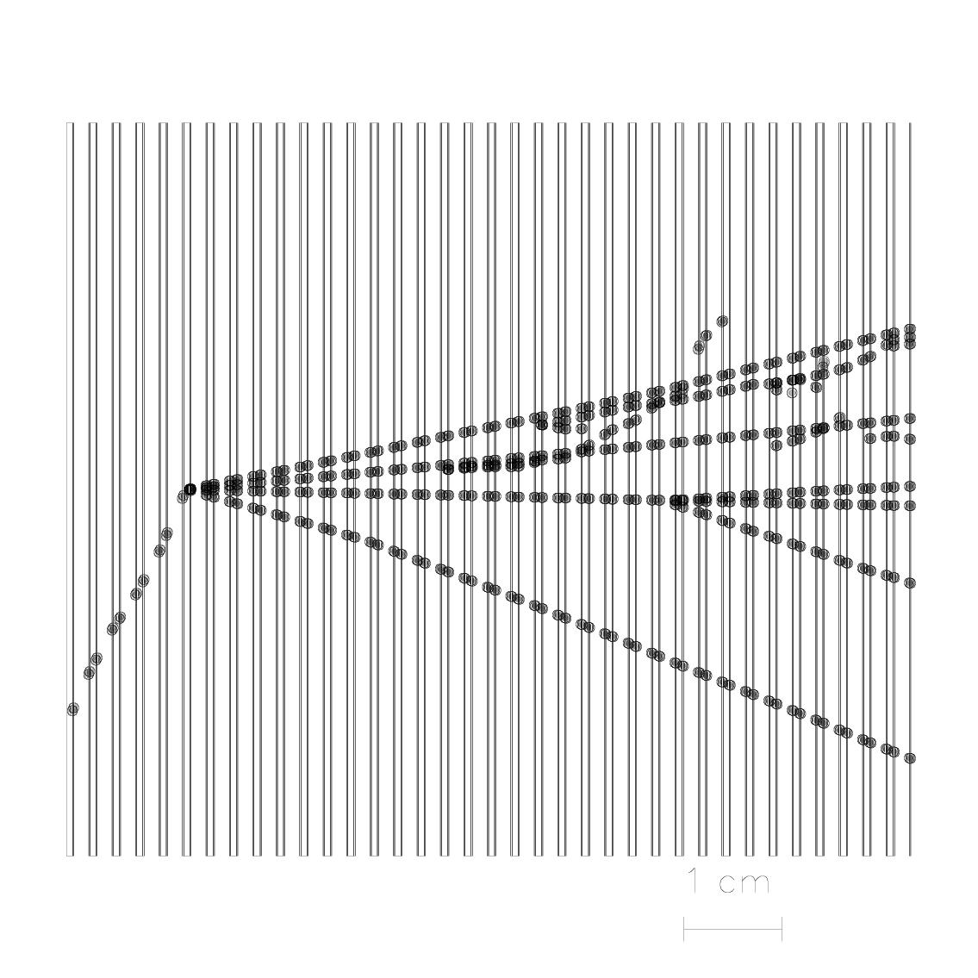
Oscillation de neutrinos, détection par interaction de courant chargé:
ν_{μ} ↔ ν_{τ} → τ⁻ + X
1 mm
τ
ν
Observation directe des évènements ν_{τ}
Emulsions nucléaires + détecteurs électroniques (trigger, localisation de l’interaction, analyse)
Pb
plastique 200 μm.
Feuilles
d’émulsion(40 μm)
module
Mur de briques
8 cm (10X₀)
scintillateur
150,000 briques
brique
(56 Pb/Emulsion)

Slide 13
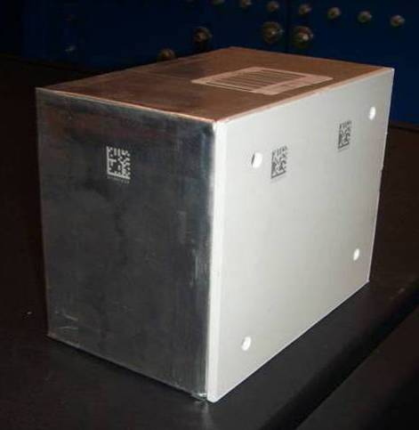
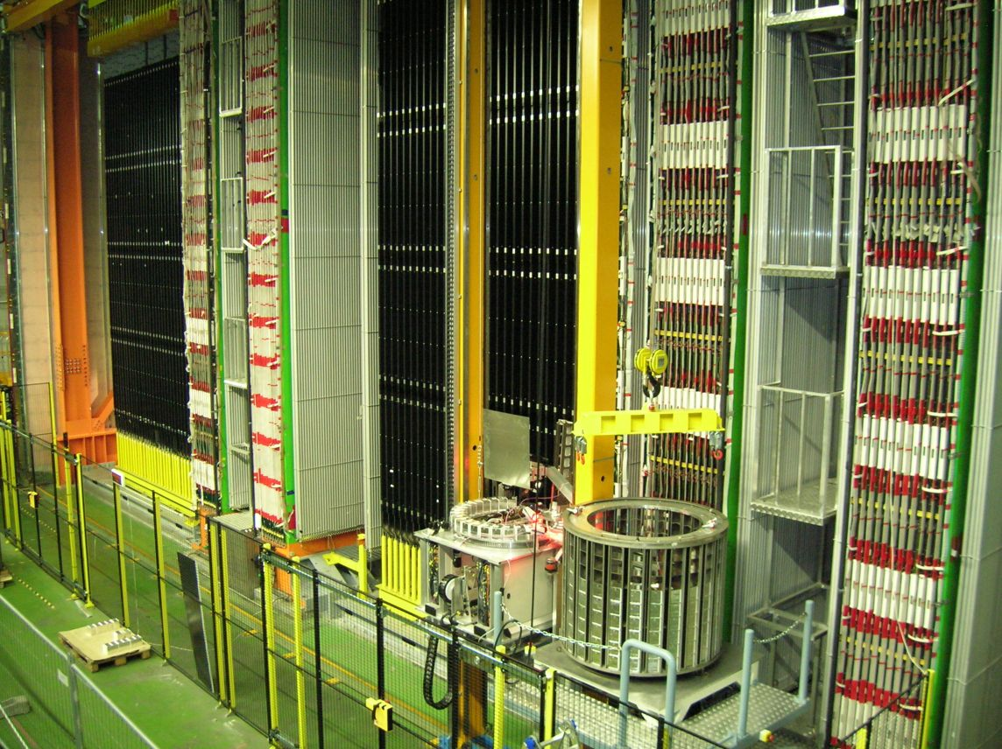
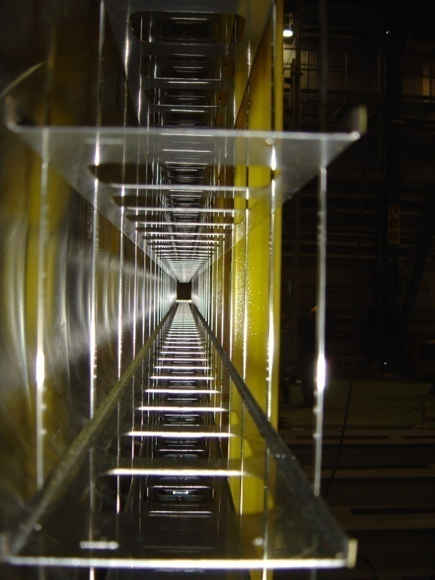
Système de manipulations des briques:
8.3 kg 10X₀
Chargement de 150 000« briques » de 8,3kg chacune (128x103x81mm³) dans le détecteur en 1,5 an.
Échange de 30 « briques » par jour pendant 5 ans durant le fonctionnement.
ν
10cm
8cm
12.5cm
Mur: plateaux suspendus par des rubans d’acier

Slide 14
La méthode expérimentale: Observer
Oeil nu
microscopes
jumelles
accélérateur s +détecteurs
télescopes
La physique des astro-particules scrute les messages venus des confins de l’univers et de l’infiniment grand
La physique des particules étudie le
Cœur de la Matière vers l’infiniment petit
Un accélérateur de particules cosmique ou construit sur terre
Un détecteur des particules: permet l’analyse des résultats de l’expérience
la cible de
l’observation
Notes:
Infiniment petit et infiniment grand sont les deux frontières de la physique. Pour répondre aux questions qui restent posées nous avons besoins de les explorer. Il faut pour cela soit construire des accélérateurs de particules qui plus elles sont energetiques plus elles permettent
d’aller vers le plus petit, soit utiliser les événements cosmiques qui accélèrent les particules ou « rayons» cosmiques.
Pour sonder les deux infinis on a besoin en plus et bien sur de detecteurs qui

Slide 15



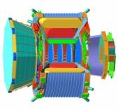
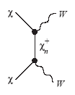
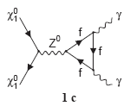


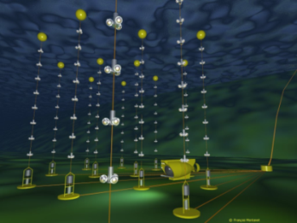
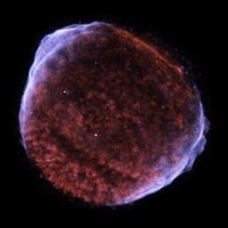
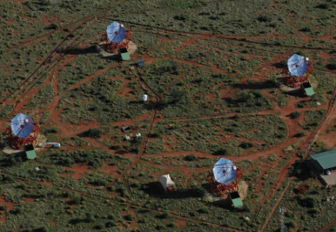
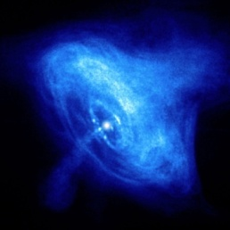
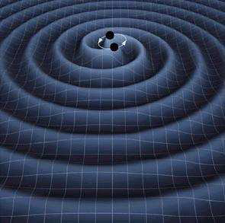
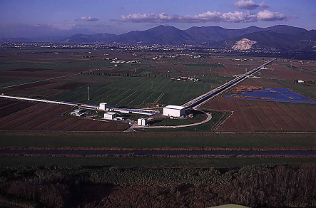
L’ infiniment grand
Sources des rayons cosmiques galactiques et extra galactiques
messagers cosmiques:
Particules chargées,
neutres et ondes
gravitationnelles
Identification et mesure de l’énergie des rayons cosmiques
Matiere noire
AMS02 ( LAPP)
Annihilation
e⁻, p⁺, .., Fe
e⁺, p, D
Etat
final
¯
¯
Antares:Telescope neutrinos
Restes de Supernovae
ν
HESS: Telescope Gamma (LAPP)
Nébuleuses de pulsar
γ
Ondes gravitationnelles
Sursaut Gamma associé
Virgo: detection des ondes gravitationnelles
(LAPP)

Slide 16
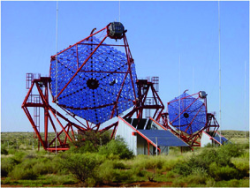
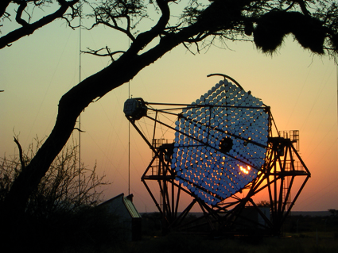
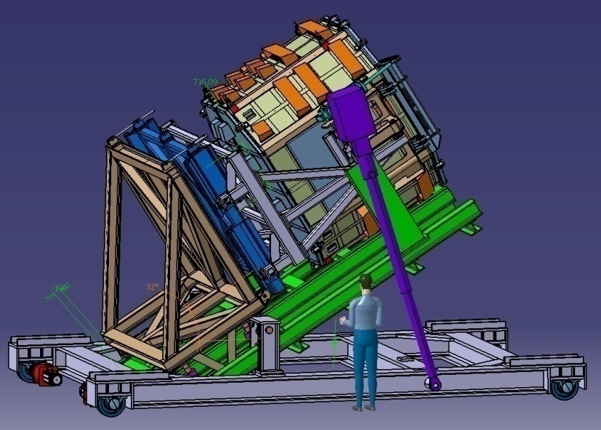
L’expérience HESS
étudie les sources de rayons cosmiques
au pied du Gamsberg, (Namibie)
HESS/astro-particules et
Mécanique

Slide 17
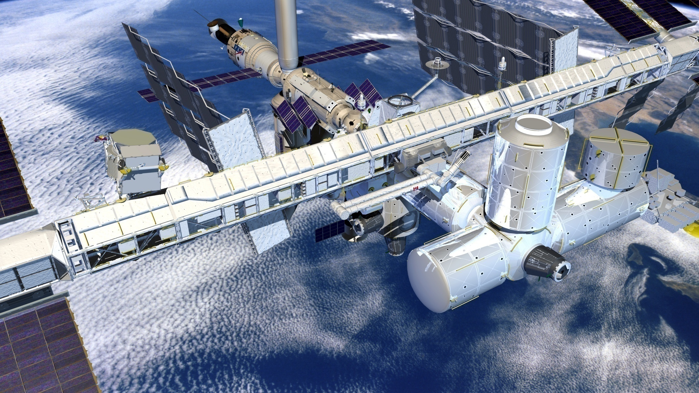
L’expérience AMS: bientôt sur la station spatiale !

Slide 18
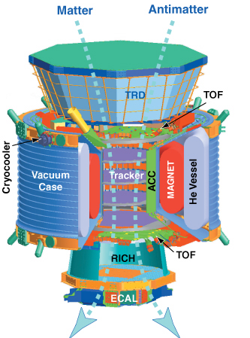
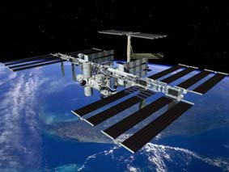
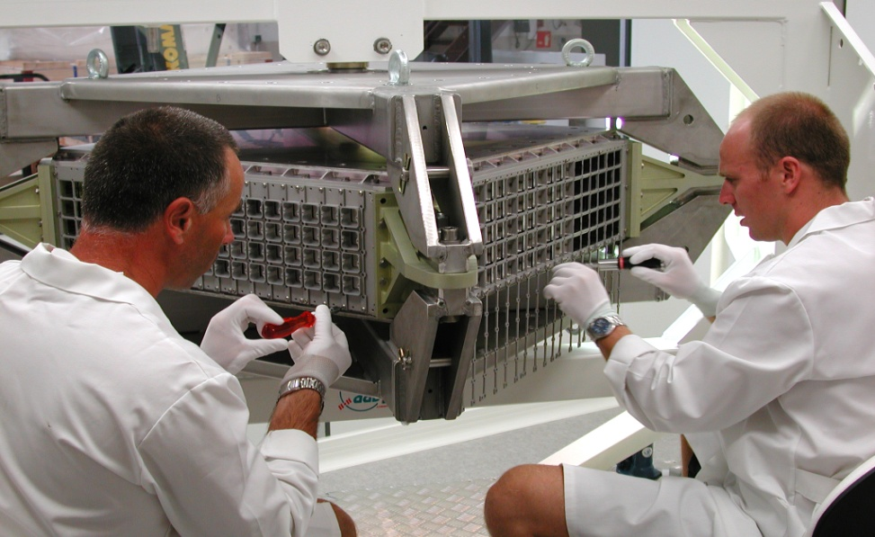
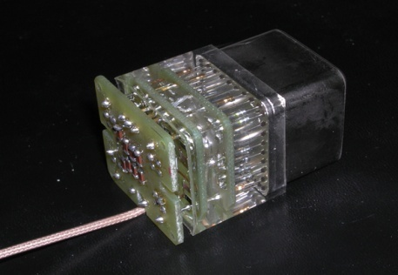
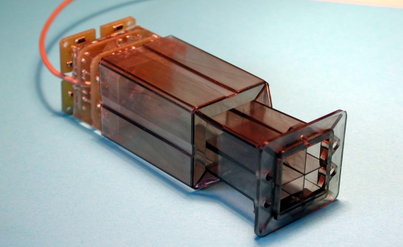
L'expérience
AMS
Alpha
Magnetic
Spectrometer
Pour rechercher de l’antimatière dans l’univers…
International Space Station et AMS
Dedicated tools for assembly in clean room
Electronique front-end
des PM
Boîtier des photo-
multiplicateurs (PM)
Calorimètre Plomb-Scintillateur. Poids: ≤ 630 kg

Slide 19
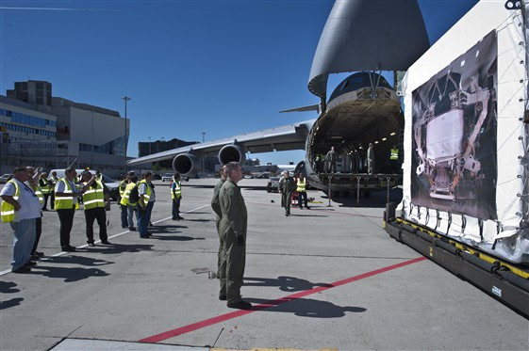
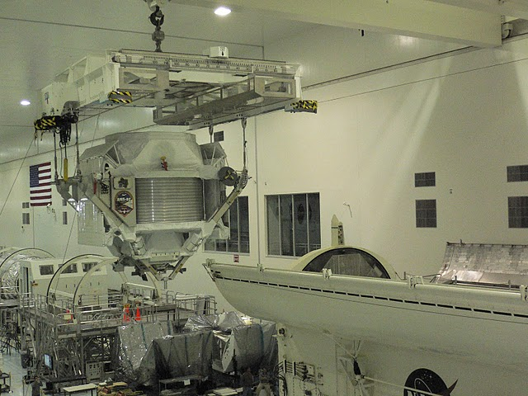
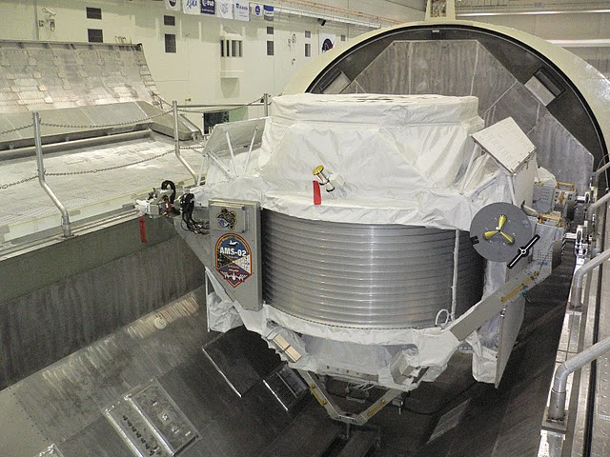
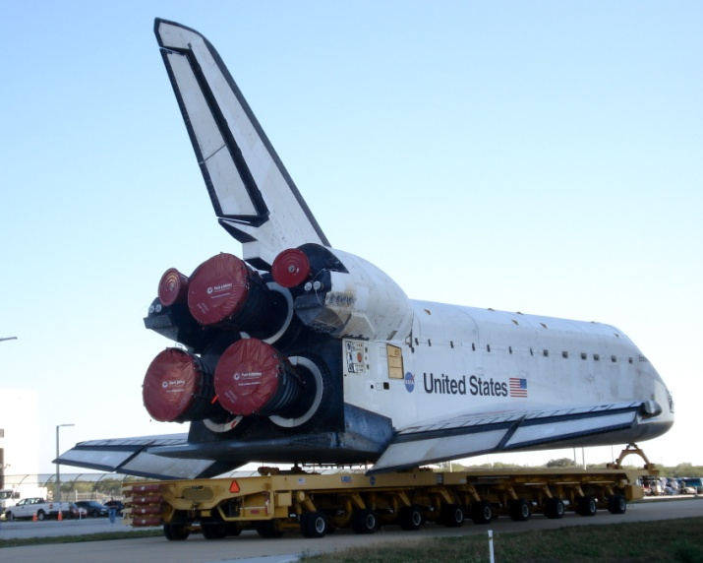
Chargement d’AMS à Genève Cointrin
Transfert dans le canister
AMS dans le canister
Transfert de la navette Endeavor au VAB (Vehicle Assembly Building)

Slide 20
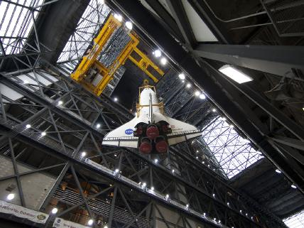
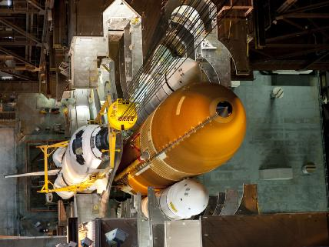
Assemblage de la navette Endeavor dans le VAB (Vehicle Assembly Building)

Slide 21
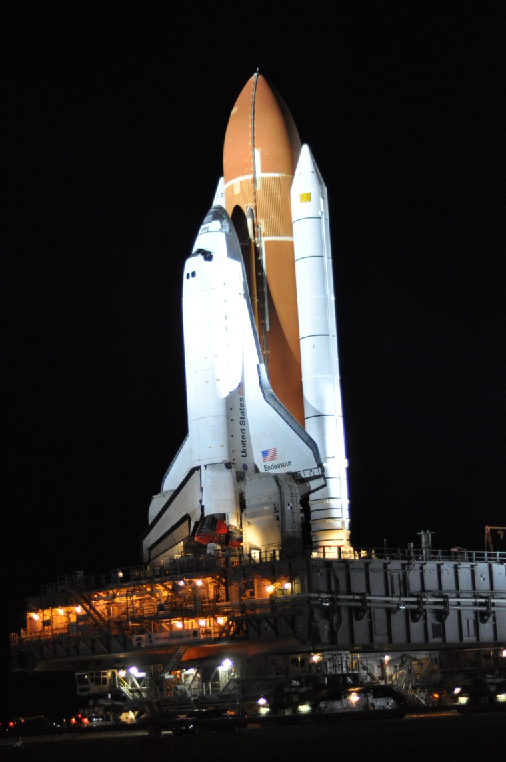
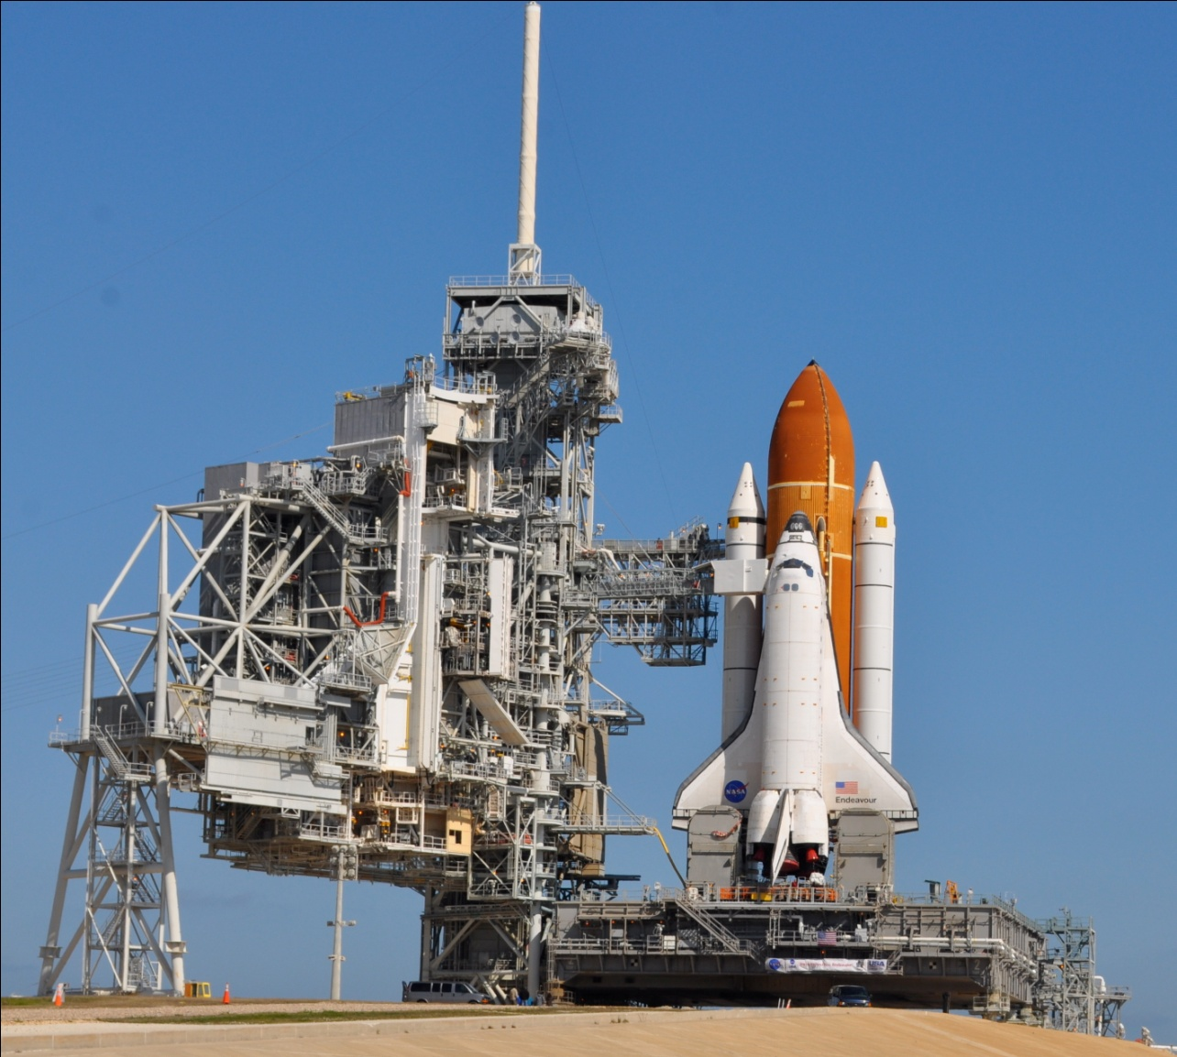
Kennedy Space Center, mars 2011

Slide 22

16 mai 2011 à 8h56!…

Slide 23
Votre visite
Evolution des détecteurs de traces pour sonder la matière et l’univers
  chambre à étincelles, chambre à brouillard
  Détection des neutrinos
Infiniment grand avec l’expérience AMS
  Détection de l’antimatière primordiale
  La matière noire?

Slide 24
Qui travaille au Laboratoire
Des théoriciens [LAPTH] [~25]
Ils élaborent de nouvelles théories.
Des expérimentateurs [LAPP](chercheurs et enseignants-chercheurs) [~40]
Au sein de grandes collaborations internationales , ils conçoivent, construisent et interprètent les résultats des expériences
Des étudiants (en thèse ou en stage) [LAPP, LAPTH] [~20]
Des ingénieurs et techniciens [LAPP] [~50]
En informatique, électronique et mécanique : ils réalisent les détecteurs.
Des administratifs [LAPP,LAPTH] [~10]
Pour effectuer les commandes, gérer et prévoir…
Notes:
Environ 70 chercheurs, expérimentateurs du LAPP ou théoriciens du LAPTH, ainsi qu’une vingtaine de jeunes préparant leur thèse, travaillent ici. Pour concevoir et construire les appareillages indispensables a la conduite de ces recherches, ces chercheurs bénéficient de l'expertise et de la compétence de 80 Ingénieurs, techniciens et personnels administratifs. A noter enfin que notre laboratoire accueille également de nombreux jeunes stagiaires souhaitant découvrir la recherche.
Tout ceci permet aux chercheurs du LAPP de jouer un rôle actif au sein des grandes collaborations internationales qui se rassemblent pour concevoir, construire et exploiter les grands instruments installés auprès des accélérateurs de particules les plus récents, puisque l’exploration de l’infiniment petit requiert paradoxalement des instruments de plus en plus grands et de plus en plus chers.

